Slide 1
WorkCase_V2

Slide 2
Створення віртуальної машини
Натисніть «Створити» у вікні інструменту.
Введіть назву віртуальної машини.
Оберіть тип і версію ОС, яка буде встановлюватись. У нашому випадку це Windows 7 64-bit.
Вкажіть об’єм оперативної пам’яті, яка буде виділена для віртуальної машини (рекомендується не менше 2 ГБ).
Щоб віртуальна машина була не дуже «тяжкою», краще виділяти 50% пам’яті від тієї, яка є доступною на основному ПК.
Вкажіть параметри жорсткого диску та оберіть тип файлу віртуального диску машини. В «Експертному режимі» за потребою можна знайти більше налаштувань жорсткого диску.
Оберіть формат зберігання (у нашому випадку це «динамічний»).
Натисніть «Створити».

Slide 3
Вибір/додавання доступного для віртуальної машини обладняння
У розділі системи міститься основне обладнання, таке як оперативна пам’ять, процесор і приводи:
Материнська плата :
Оперативна пам'ять (RAM) : Виберіть кількість пам'яті, яку буде використовувати ВМ. Пам'ятайте, що не варто виділяти більше, ніж можна підтримувати вашу хост-машину.
Порядок завантаження (Boot Order) : Виберіть пристрій, з якого ваша віртуальна машина буде завантажуватися (жорсткий диск, оптичний привід або мережа).
Процесор :
Налаштуйте кількість ядер, які використовують ВМ. Можна також увімкнути PAE/NX та Прискорення.
Накопичувачі:
Вкладка Носії (Storage) дозволяє робити нові віртуальні диски.

Slide 4
Налаштування мережі та підключення до точнок Wi-Fi
Якщо вам просто потрібен доступ до інтернету:
Виберіть віртуальну машину в списку, натисніть Settings (Налаштування).
Перейдіть у розділ Network (Мережа).
Переконайтеся, що перший адаптер встановлено в режим NAT.
Запустіть віртуальну машину — вона повинна отримати інтернет через Wi-Fi хоста.

Slide 5
Можливість роботи з зовнішніми носіями (Flash-пам'ять)
Додавання USB-контролера у віртуальну машину
Виберіть вашу віртуальну машину в списку.
Натисніть Settings (Налаштування).
Перейдіть до розділу USB.
Активуйте USB-контролер, вибравши відповідний варіант (USB 1.1, 2.0 або 3.0 — залежно від того, який пристрій і тип розширення ви використовуєте).
Додавання USB-пристрою до віртуальної машини
Підключіть флеш-накопичувач до вашого хоста (фізичного комп’ютера).
У вікні налаштувань VirtualBox, у розділі USB, натисніть на іконку з USB-плюсом (список підключених USB-пристроїв).
Виберіть ваш USB-пристрій зі списку. Це дозволить віртуальній машині використовувати флешку.

Slide 6
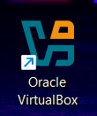
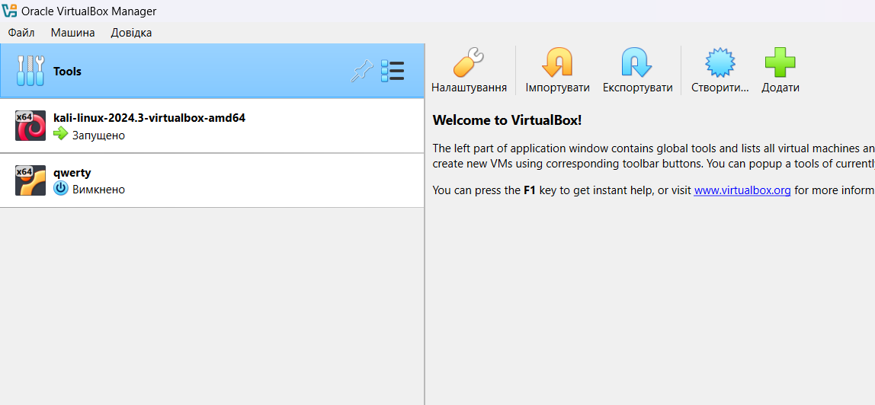
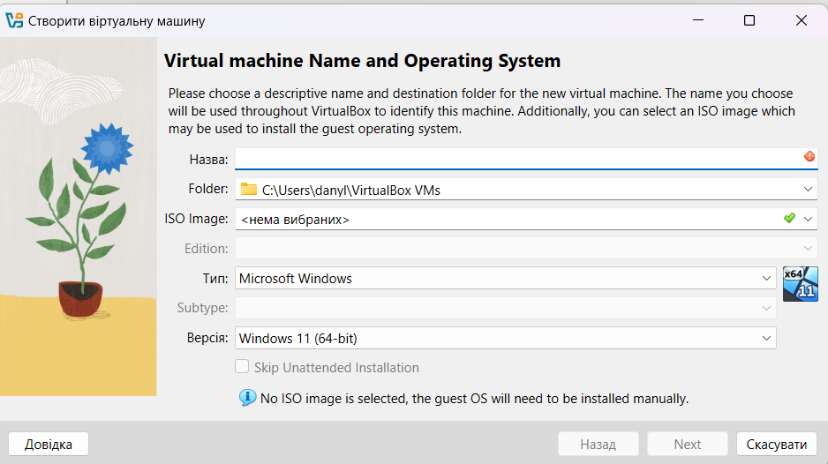
VirtualBox
Завантажуєм будь-який зручний VirtualBox, натискаєм створити (або додати якщо є готовий файл), відкриваєм потрібний файл та виділяєм накопичувачі та процесори( ревомендовано RAM від 2gb , накопичувач від 40 та 2 двох ядер процесора )

Slide 7
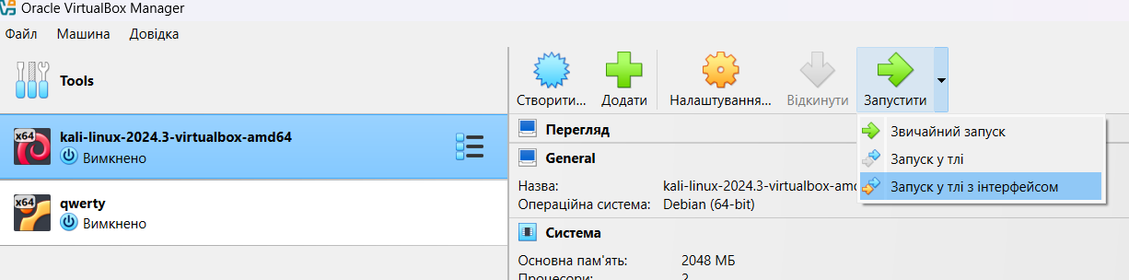
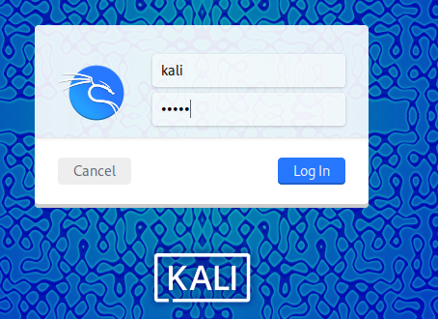
Запускаємо Linuks
Після завантаження закриваєм машину та відкриваєм з графічним інтерфейсом, коли висвітиться іконка входу в систему вводим логін та пароль (за замовчуванням там kali kali)

Slide 8
